Slide 1
Дисциплина:
«Метрология, стандартизация и сертификация»
Тема лекции:
«Измерение электрических величин»

Slide 2
План лекции:
Основные сведения об электрических величинах
Средства измерений физических величин
2.1. Идеальный вольтметр, амперметр
2.2. Электромеханические приборы
2.3. Магнитоэлектрические приборы

Slide 3
Основные сведения

Slide 4
Электрический ток
Электрический ток – это направленное (упорядоченное) движение частиц – носителей электрического заряда.
Разновидности электрического тока: постоянный (DC), переменный (AC) и др.
Единица измерения: Ампер [A] – основная единица системы СИ

Slide 5
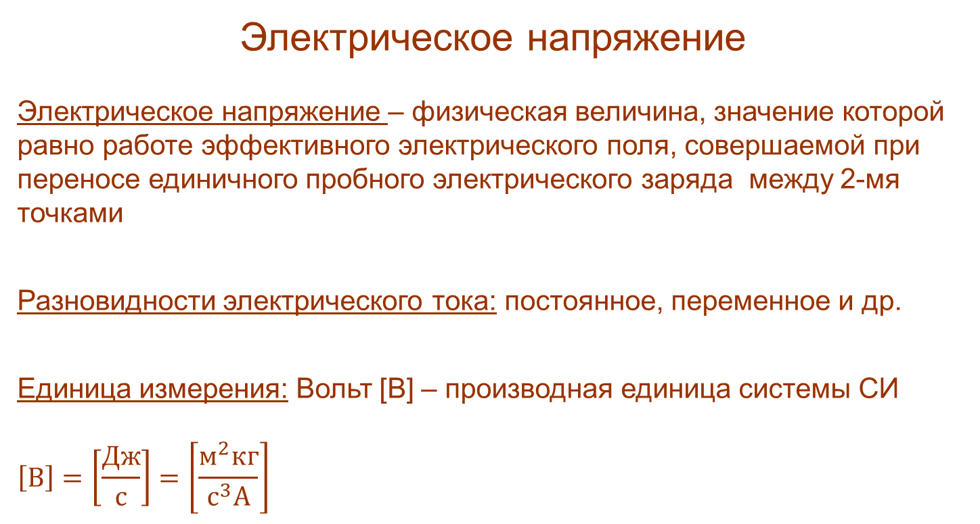
Электрическое напряжение
Электрическое напряжение – физическая величина, значение которой равно работе эффективного электрического поля, совершаемой при переносе единичного пробного электрического заряда между 2-мя точками
Разновидности электрического тока: постоянное,переменное и др.
Единица измерения: Вольт [В] – производная единица системы СИ
$$\left[В\right]=\left[\frac{Дж}{с}\right]=\left[\frac{м^{2}кг}{с^{3}А}\right]$$

Slide 6
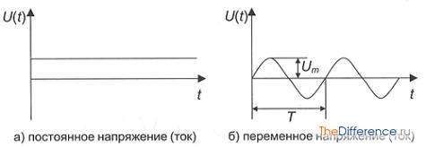
Классификация электрических величин по характеру величины:
Постоянные
2. Переменные
Мгновенное значение
Амплитудное значение
Среднее значение
Среднее квадратическое значение

Slide 7
2. Переменные
Мгновенное значение
Среднее значение
Среднее квадратическое
значение

Slide 8
2. Средства измерений

Slide 9
Средство измерений (СИ) - это техническое средство, используемое при измерениях и имеющее нормированные метрологические характеристики.
Метрологические характеристики – характеристики средств измерения, оказывающие влияние на результаты измерений.
Диапазон измерений - область значений измеряемой величины, для которой нормированы допускаемые пределы погрешности СИ..
Предел измерения — наибольшее или наименьшее значение диапазона измерения.
Цена деления шкалы – определяется по формуле:
Чувствительность прибора – численно равна перемещению указателя, соответствующему единице измеряемой величины.

Slide 10
Понятие идеального
амперметра и вольтметра

Slide 11


Идеальный амперметр − амперметр, у которого отсутствует внутреннее сопротивление, напряжение на таком приборе всегда равно нулю, он эквивалентен участку провода.
Идеальный вольтметр − вольтметр, обладающий бесконечным внутренним сопротивлением. Такой прибор не пропускает через себя электрический ток. Он эквивалентен разрыву цепи.

Slide 12
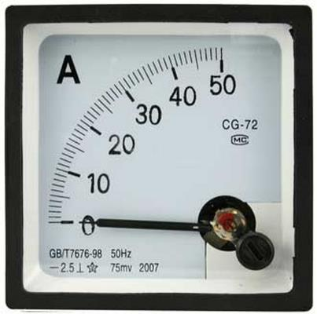
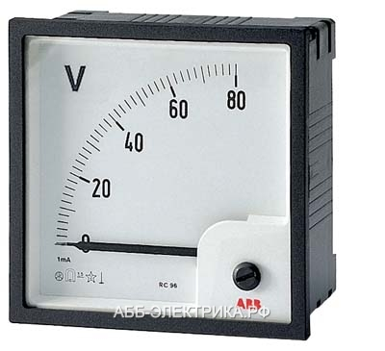
Электромеханические приборы

Slide 13
Структурная схема электромеханического прибора:
Измерительная цепь - обеспечивает преобразование входной электрической величины Х в промежуточную электрическую величину Y (ток, напряжение) для непосредственной обработки измерительным механизмом.
Измерительный механизм – основная часть прибора, предназначенная для преобразования электромагнитной энергии в механическую (вращающий момент), необходимую для перемещения подвижной части относительно неподвижной (т.е. создания угла поворота α)
Уравнение преобразования электромеханического прибора:

Slide 14
Структурная схема электромеханического прибора:
Отсчетное устройство – состоит из указателя, связанного с измерительным механизмом и шкалы.
Указатели – бывают стрелочные (механические) и световые.
Шкала – совокупность отметок, представляющих ряд последовательных чисел вдоль какой либо линии.

Slide 15
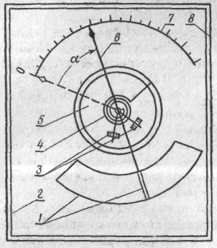
Общий принцип действия электромеханического
измерительного механизма
Элементы конструкции: 1 – успокоитель 2 – неподвижная часть прибора 3 – грузики-противовесы 4 – спиральная пружинка 5 – подвижная часть 6 – указатель 7 – шкала 8 – корпус прибора
1.Успокоитель уменьшает колебания подвижной части около положения установившегося равновесия.
3.Грузики-противовесы уравновешивают подвижную часть и не дают ей смещаться с нулевой отметки при любых положениях прибора.
4.Спиральная пружинка создает противодействующий момент.

Slide 16
Общий принцип действия измерительного механизма
Дифференциальное уравнение моментов, описывающее работу измерительного механизма, имеет вид:
где J – момент инерции подвижной части измерительного механизма,
α – угол отклонения подвижной части,
– угловое ускорение.

Slide 17
Общий принцип действия измерительного механизма
Вращающий момент – М_{вр} определяется скоростью изменения энергии электромагнитного поля, сосредоточенной в механизме, по углу отклонения α
Противодействующий момент - М_{пр} создается при помощи спиральных пружин и растяжек :
Момент успокоения – Мусп - момент сил сопротивления движению, пропорционален скорости перемещения стрелки:

Slide 18













По типу измерительного механизма приборы делятся на системы:
1.Прибор магнитоэлектрический: с подвижной рамкой |  | логометры
- с подвижным магнитом
Прибор электромагнитный
Прибор электродинамический
Прибор ферродинамический
Прибор электростатический
Прибор индукционный

Slide 19
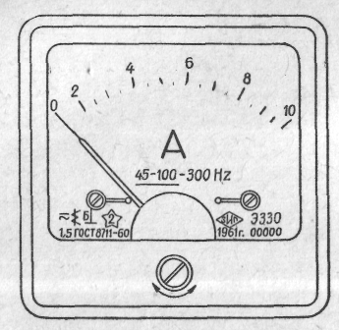
Система маркировки
1.единица из­меряемой величины (например A, V, W); 2.класс точности прибора (1,5); 3.ГОСТ, по которому прибор изготовлен (ГОСТ 8711-60); 4.род тока (постоянный, переменный); 5.система прибора (электромагнитная); 6.группа прибора по условиям экс­плуатации (Б – сухие помещения, В – полевые и морские условия, Т - тропический климат); 7.рабочее положение прибора ( - вертикальное положение шкалы, - горизонтальное); 8.величина напряжения, на которое испытана изоляция прибора ( - на 2 кВ, - испытанию не подлежит); 9.номинальная частота (подчеркнута) и расширенная область частоты (45-100-300Гц) 10.шифр прибора (Э330); 11.год выпуска (1961); 12.заводской номер прибора.(№00000); 13.товарный знак завода-изготовителя (завод ЗИП); категория защищенности прибора от влияния внешних магнитных или электрических полей ( – от МП, – от ЭП)

Slide 20
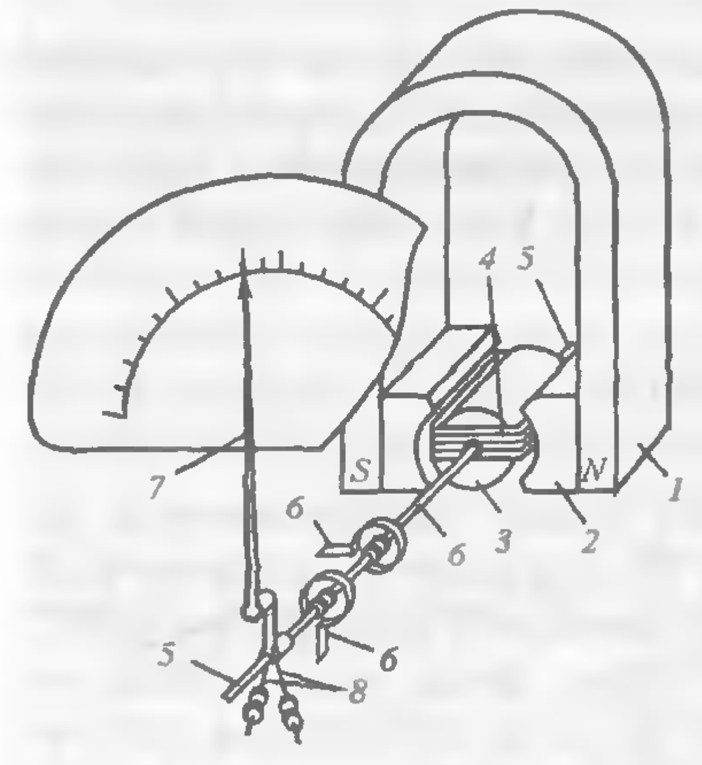
Приборы магнитоэлектрической системы
1 – постоянный магнит;
2 – магнитопровод с полюсными наконечниками;
3 – неподвижный сердечник
4 – подвижная рамка
5 – полуоси
6 – спиральные пружинки
7 – стрелка
8 – передвижные грузики

Slide 21
Важно: магнитоэлектрические приборы по своему принципу действия измеряют среднюю величину тока, а направление отклонения стрелки зависит от направления тока в рамке: поэтому они могут применяться только для измерения знакопостоянных токов, и требуют соблюдения полярности подключения. Магнитоэлектрические приборы непригодны для непосредственного измерения переменного тока (стрелка будет дрожать вблизи нулевого значения).

Slide 22
Вывод уравнения шкалы
Уравнение шкалы – математическая зависимость, показывающая связь между измеряемой величиной и углом отклонения стрелки прибора .
1.Энергия электромагнитного поля:
где I – ток, протекающий по катушке.
- потокосцепление подвижной катушки,
2. Потокосцепление:
где В – индукция в воздушном зазоре между сердечником и полюсными наконечниками,
S – площадь катушки,
- число витков катушки,
- угол поворота катушки.

Slide 23
Вывод уравнения шкалы
3.При протекании по рамке тока, на нее действует вращающий момент, вызывающий отклонение рамки от нулевого (исходного) положения:
4.В результате поворота рамки увеличивается противодействующий момент за счет закручивания (раскручивания) спиральных пластин:

Slide 24
Вывод уравнения шкалы
5.При отклонении рамки на некоторый угол , вращающий и противодействующий моменты сравниваются по величине и дальнейшее отклонение рамки прекращается. Наступает установившееся отклонение, соответствующее значению измеряемого тока.
где S_{I} – чувствительность прибора к току.

Slide 25
Назначение магнитоэлектрических приборов
измерение постоянных токов и напряжений (амперметры и вольтметры)
измерение сопротивлений (омметры)
измерение количества электричества (гальванометры и кулонметры)
регистрация электрических величин (самопишущие приборы).

Slide 26
Достоинства магнитоэлектрических приборов
наиболее точные (высокий класс точности) и чувствительные
малое потребление энергии
равномерность шкалы.

Slide 27
Недостатки магнитоэлектрических приборов
1.сложность конструкции
2.высокая стоимость
3.невысокая перегрузочная способность
4.невозможность работы на переменном токе без дополнительных преобразователей.

